Slide 1
Муниципальное казенное общеобразовательное учреждение
Хлебородненская средняя общеобразовательная школа
Первичная профсоюзная организация
МКОУ Хлебородненской СОШ
Наш профсоюз работников народного образования и науки – это коллектив единомышленников, верных, неравнодушных друзей, готовых прийти на помощь в любую минуту.

Slide 2
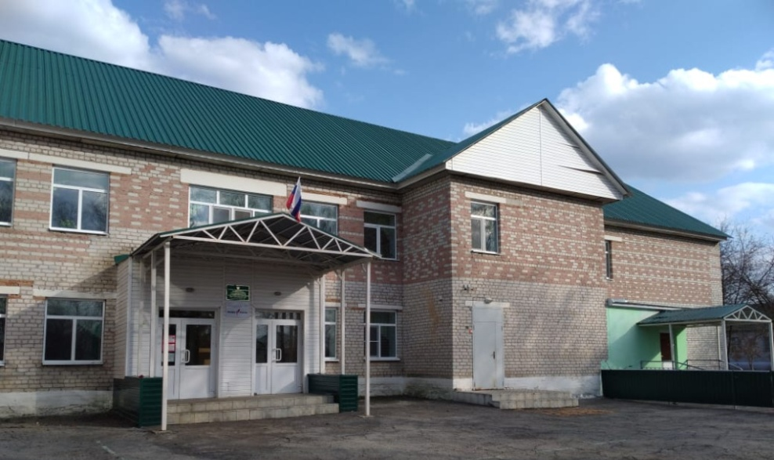
Сведения о первичной профсоюзной организации
Численный состав профсоюзной организации:
- всего работающих в организации - 20 человек,
из них членов профсоюзной организации - 16 .
Сайт МКОУ Хлебородненской СОШ: https://xlebschool.obrvrn.ru
Электронный адрес школы:
xlebschool@yandex.ru
Адрес школы:
396246, Воронежская область, Аннинский район,
село Хлебородное, улица Школьная, дом 5

Slide 3
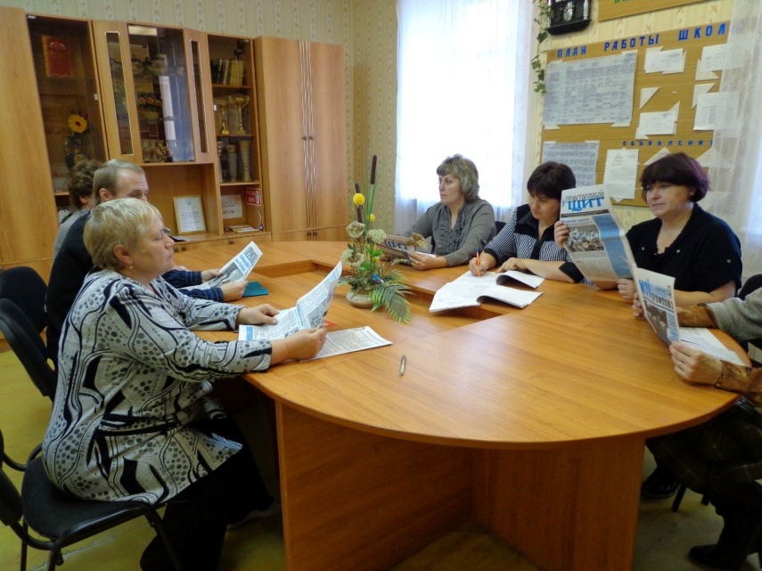
Цели и задачи профсоюзной организации:
объединение усилий и координация действий членов профсоюза для достижения общих целей профсоюза;
защита профессиональных, трудовых, социально-экономических прав и интересов членов профсоюза;
обеспечение членов профсоюза правовой и социальной защитой.
Профсоюз сегодня – это единственная организация, которая защищает социально - экономические права работников, добивается выполнения социальных гарантий, улучшает микроклимат в коллективе.
Знайте, что профсоюз:
Протягивает руку помощи!
Решает социальные проблемы!
Отстаивает права и интересы человека труда!
Формирует основные требования к работодателю!
Содействует росту заработной платы!
Осуществляет представительство интересов в суде!
Юридически поддерживает и защищает!
Знает, что делать!

Slide 4
Основа нашей деятельности и направления работы
Борьба за социальные права и гарантии трудящихся
Социальное партнёрство
Организационная и информационная деятельность
Заключение коллективных договоров
Солидарные действия за социальные гарантии членов профсоюза
Охрана труда
Работа с молодыми педагогами
Помощь ветеранам педагогического труда
Профилактика здоровья сотрудников и их детей
Культурно-спортивная работа
Создание благоприятных условий труда - одно из приоритетных направлений работы.

Slide 5
Законодательная и нормативно-правовая база профсоюза
Федеральный закон от 12 января 1996 года №10-ФЗ «О профессиональных союзах, их правах и гарантиях деятельности» (с изменениями и дополнениями).
Трудовой кодекс Российской Федерации от 30 декабря 2001 года №197-ФЗ.
Гражданский кодекс Российской Федерации от 30 ноября 1994 года №51-ФЗ.
Устав профсоюза работников народного образования и науки Российской Федерации. Москва, 2020 год.
Резолюции Х съезда Федерации независимых профсоюзов России. Москва, май 2019 года.
Положение о первичной профсоюзной организации МКОУ Хлебородненской СОШ.
Коллективный трудовой договор между администрацией и работниками муниципального казенного общеобразовательного учреждения Хлебородненской СОШ (Протокол №2 общего собрания трудового коллектива от 18.01.2020г.) В коллективном договоре установлены правила внутреннего трудового распорядка, в которых заложены этические аспекты рабочего поведения.
Вместе с администрацией профсоюзный комитет не оставляет без внимания любые памятные события в жизни коллег: юбилей, свадьба, рождение ребенка, присвоение почетного звания.

Slide 6
ГЛАСНОСТЬ и ОТКРЫТОСТЬ
ОБЪЕКТИВНОСТЬ и ПОЛНОТА
ДОСТУПНОСТЬ, АКТУАЛЬНОСТЬ
и ОПЕРАТИВНОСТЬ
ПРИНЦИПЫ РАБОТЫ
ЧЁТКОСТЬ и СТРУКТУРИРОВАННОСТЬ
ЛАКОНИЧНОСТЬ и РАЗНООБРАЗИЕ
РИТМИЧНОСТЬ и РЕГУЛЯРНОСТЬ
УЗКАЯ НАПРАВЛЕННОСТЬ

Slide 7
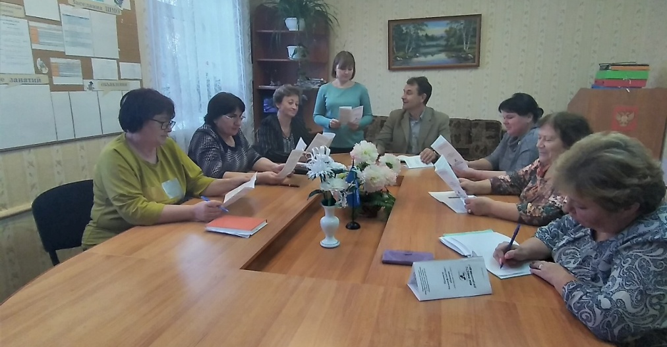
Наш профсоюзный лидер
Бакотина Галина Валерьевна
- председатель первичной профсоюзной организации МКОУ Хлебородненской СОШ. С 2017 года работает в Хлебородненской школе и с тех пор является членом профсоюза. Работает учителем технологии, музыки. С 17 февраля 2022 года является председателем первичной профсоюзной организации школы. Администрация школы считается с мнением профсоюзного лидера. Именно поддержка коллектива и умение найти компромисс с работодателем позволяют председателю первичной профорганизации успешно решать все проблемы.

Slide 8
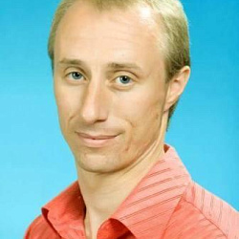
Наш социальный партнер
Школа - наш дом,
В котором уютно всем.
А это директор
И мудрый и строгий,
Который ведет нас по верной дороге,
Храня от различных невзгод и проблем
Дом, в котором уютно нам всем.
Директор нашей школы
Бакотин Роман Владимирович
Роман Владимирович работает директором школы.
Он требовательный, справедливый администратор.
Роман Владимирович всегда с пониманием относится к проблемам коллег, помогает в трудной ситуации, умеет словом и делом поддержать каждого.
Роман Владимирович пользуется заслуженным уважением в коллективе учителей, учащихся и их родителей.

Slide 9
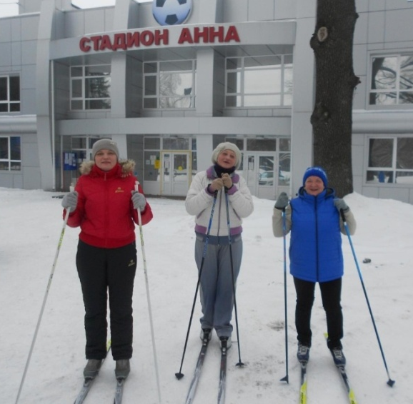
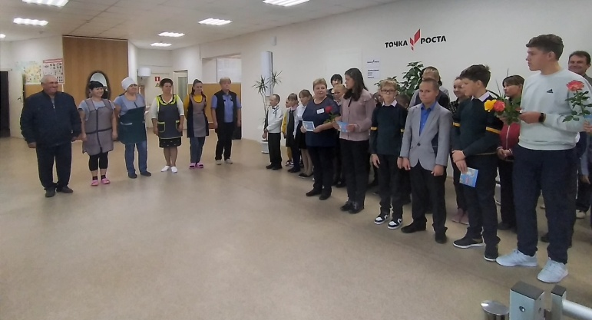
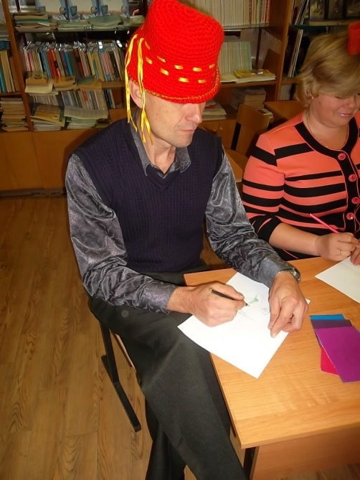
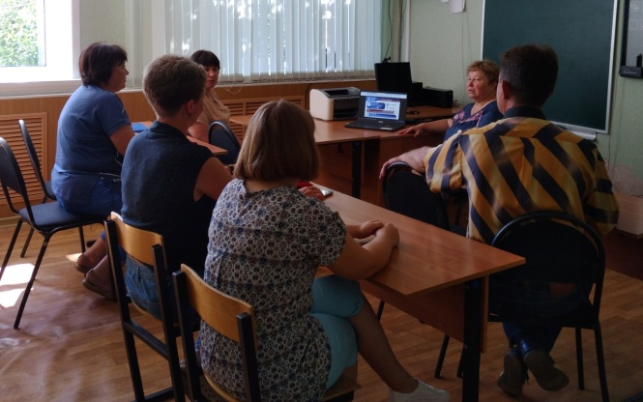
Калейдоскоп дел первичной профсоюзной организации МКОУ Хлебородненской СОШ
Важным направлением в деятельности профкома является культурно-массовая и оздоровительная работа, так как хороший отдых способствует работоспособности и поднятию жизненного тонуса.

Slide 10
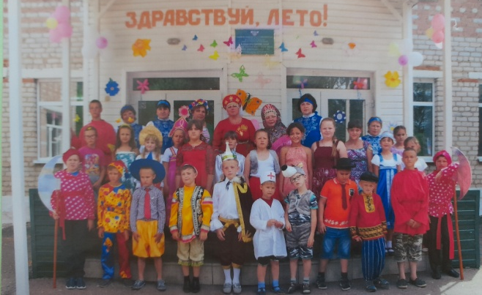
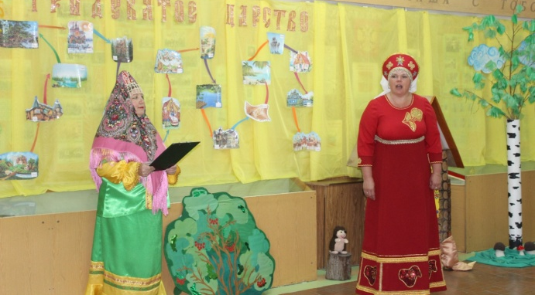
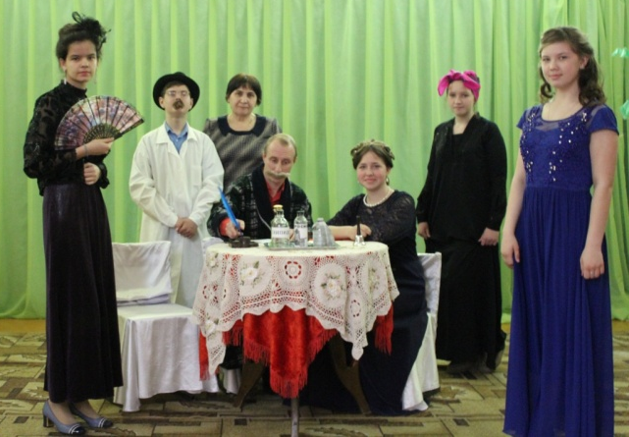
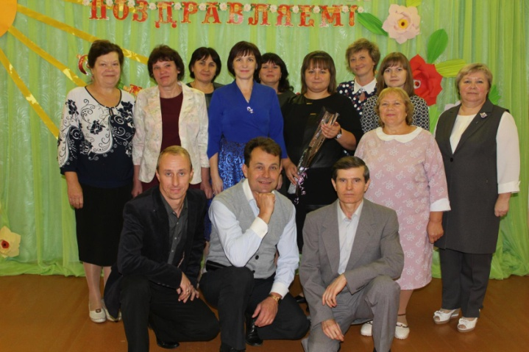
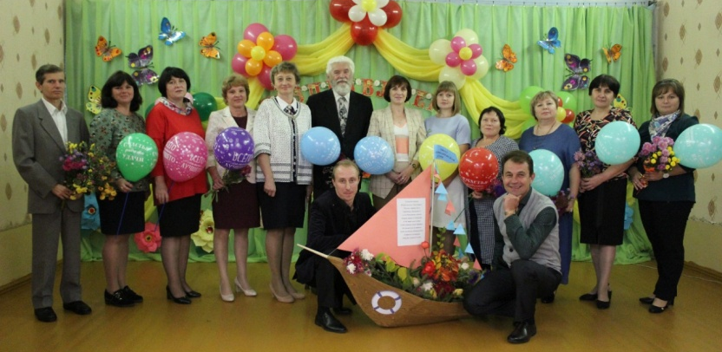
Калейдоскоп дел первичной профсоюзной организации МКОУ Хлебородненской СОШ
В коллективе стало традицией проведение торжественных праздников и вечеров отдыха.
Организация театральных постановок с участие педагогического коллектива
Ветераны педагогического труда - почетные гости на всех наших праздниках.

Slide 11
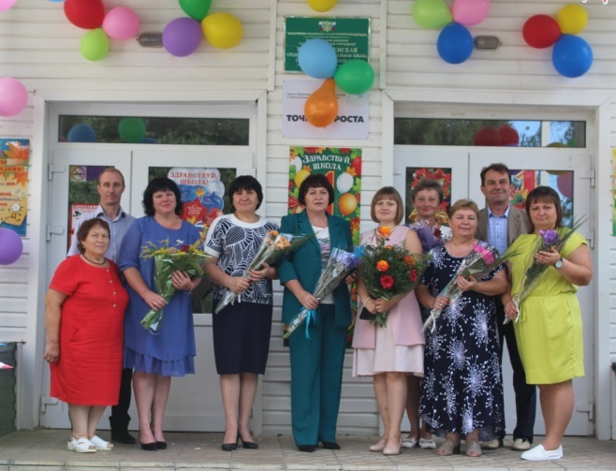
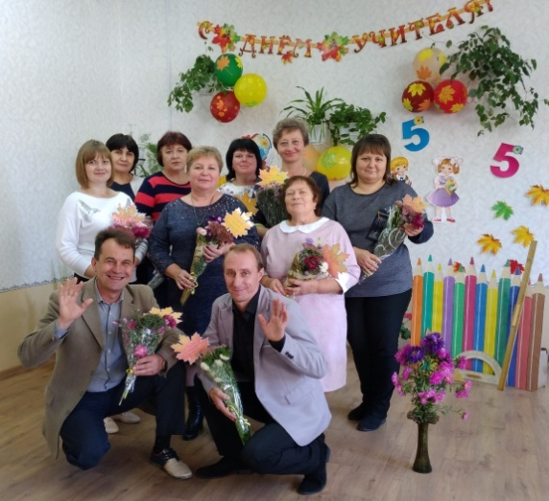
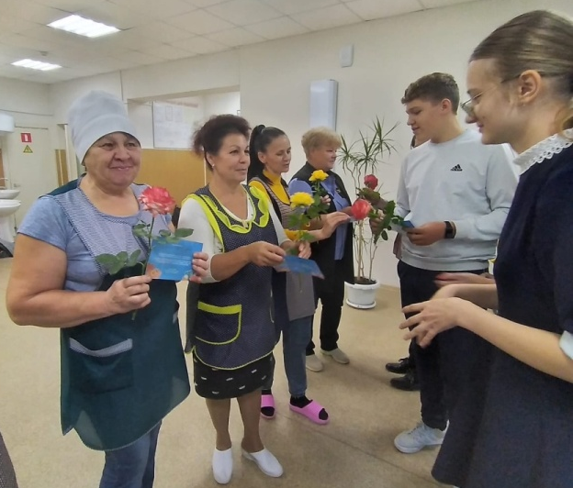
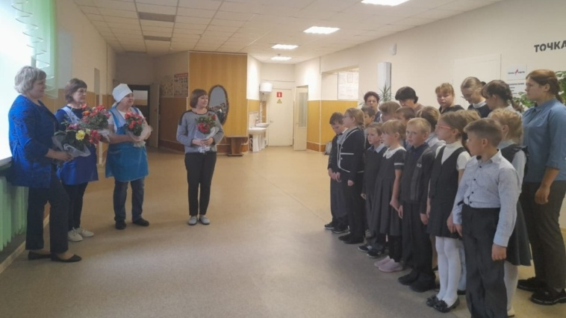
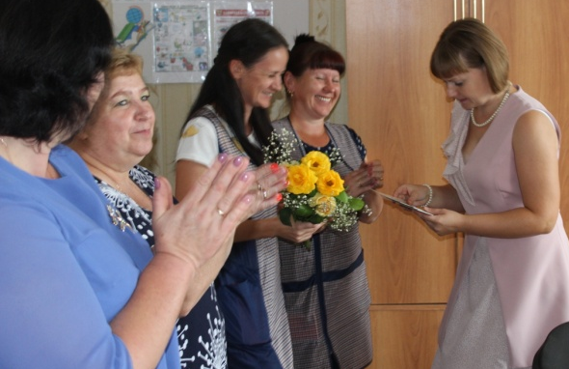
Калейдоскоп дел первичной профсоюзной организации МКОУ Хлебородненской СОШ
В нашей школе проводятся торжественные мероприятия: 1 сентября, день Воспитателя, день Учителя, чествование юбиляров и поздравление сотрудников и ветеранов с праздничными датами.
1 Сентября!
День Учителя!
Всероссийская акция
"Спасибо за заботу!"
День Воспитателя!
Поздравление с Юбилеем!

Slide 12
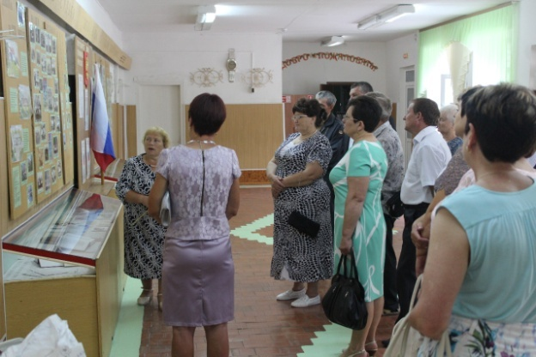
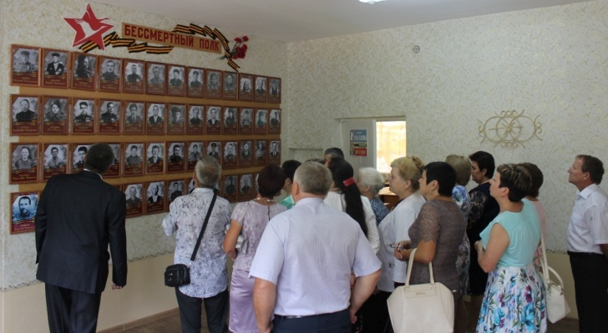
Калейдоскоп дел первичной профсоюзной организации МКОУ Хлебородненской СОШ
В нашей школе организованы встречи выпускников,
встречи с ветеранами и почетными гостями.

Slide 13
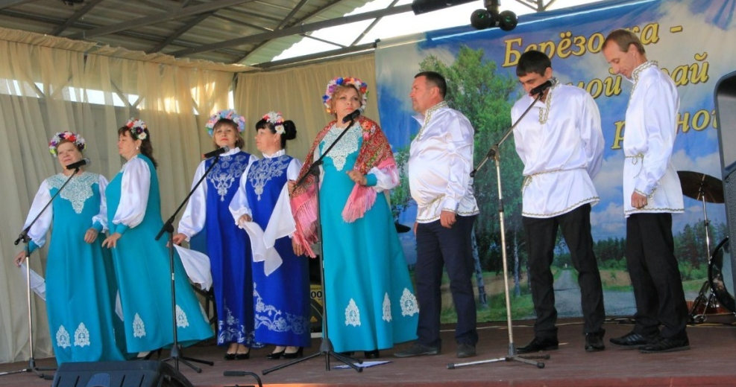
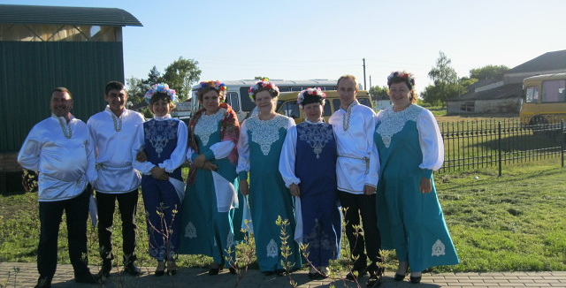
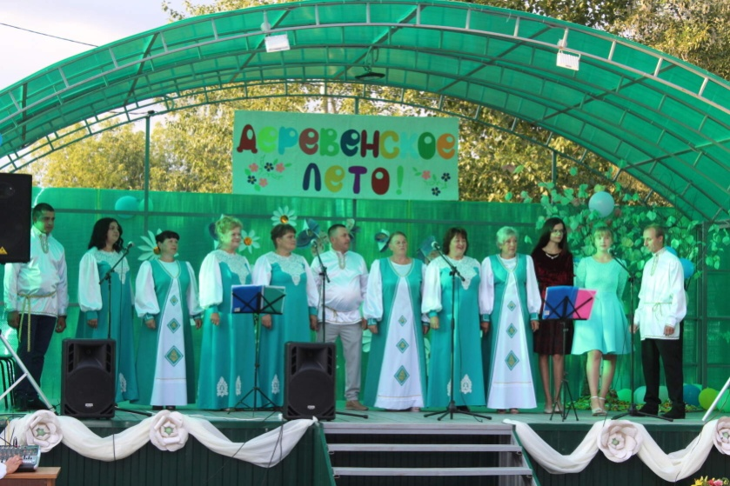
Калейдоскоп дел первичной профсоюзной организации МКОУ Хлебородненской СОШ
Члены профсоюзной организации нашей школы принимают активное участие в художественной самодеятельности Хлебородненского дома культуры.

Slide 14
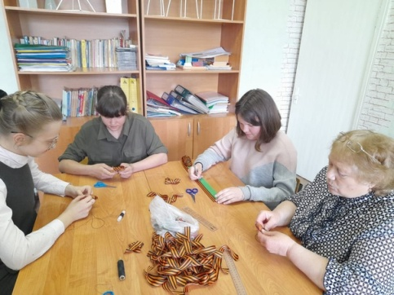
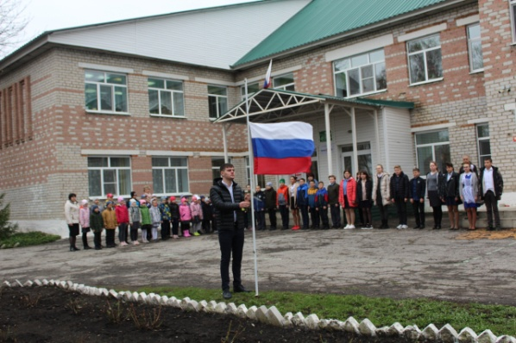
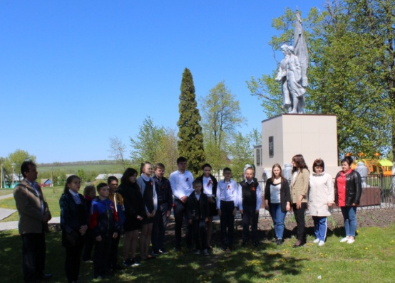
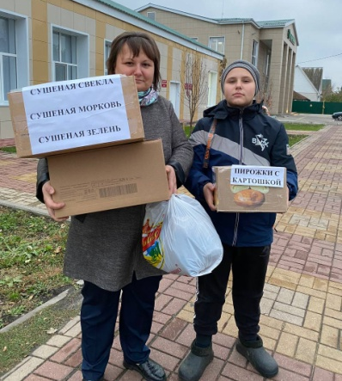
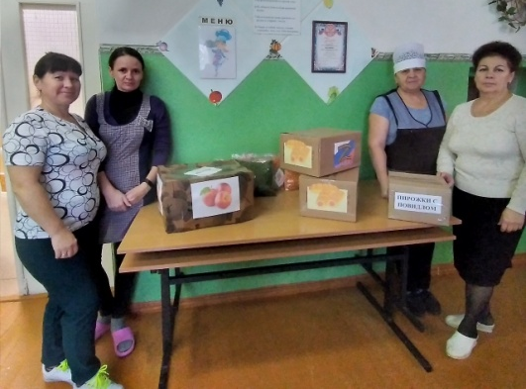
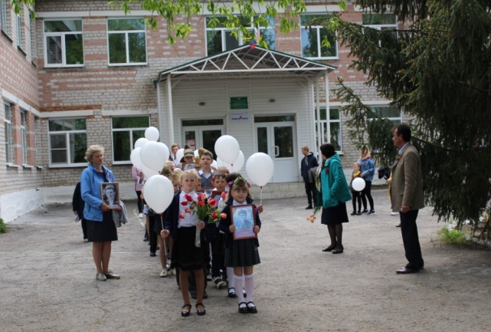
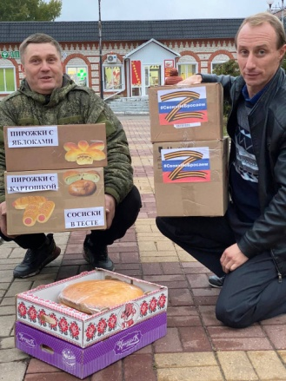
Калейдоскоп дел первичной профсоюзной организации МКОУ Хлебородненской СОШ
В нашей школе особое внимание уделяется патриотическому воспитанию, чтим память героев Отечества, организовано участие в акции «#Своих не бросаем».

Slide 15
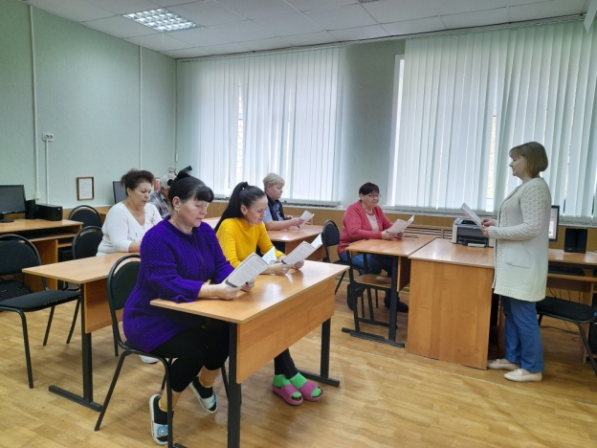
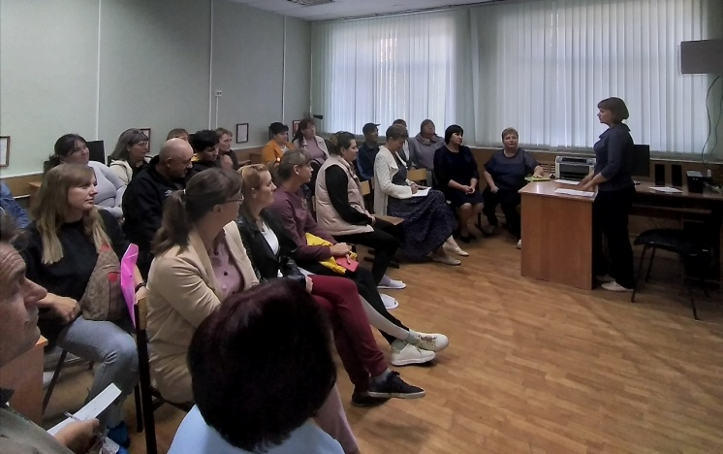
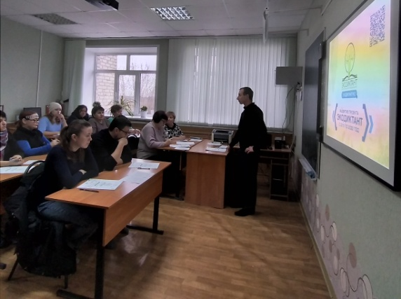
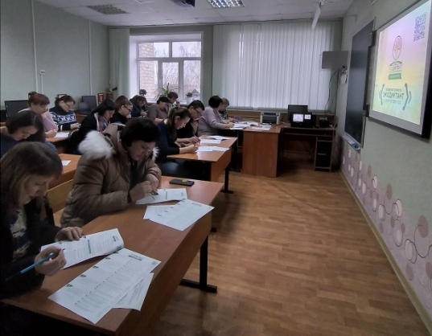
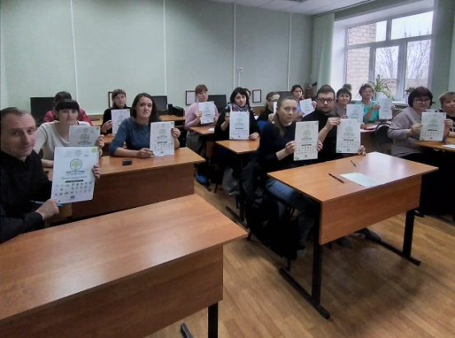
Работа с родительской общественностью
Заседание управляющего совета
Привлечение родителей к активному участию в жизни школы, сбор предложений по улучшению качества деятельности школы
По инициативе председателя первичной профсоюзной организации наша школа стала офлайн-площадкой проведения «Экологического диктанта-2022»

Slide 16
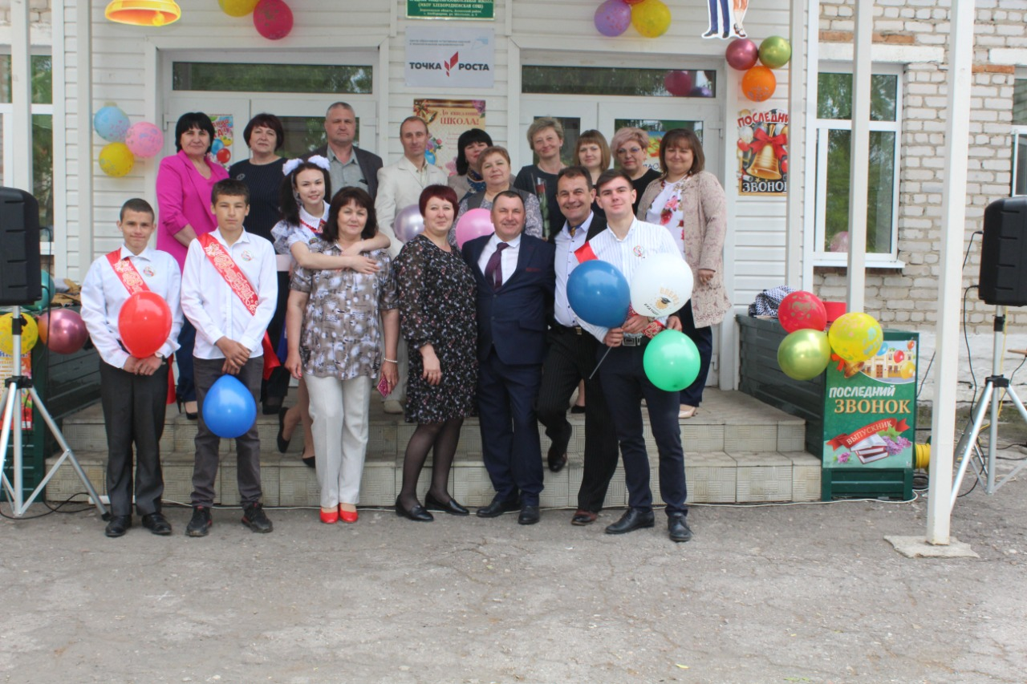
Коллектив нашей школы очень дружный.
Только в дружном коллективе есть место новым творческим начинаниям, профессиональному росту, прогрессивным идеям.

Slide 17
Профсоюз – твоя защита
Профком – это подвиг,
Служенье во благо,
Где явлено мужество,
честность, отвага…
Профком – это чуткость,
Доступность, улыбки…
Профком – исправление чьей-то ошибки.
Профком - справедливость,
Надежность во всем,
Согреет радушьем,
Заботой, теплом!

